Slide 1
ربِّ اشرح لي صدري ويسر لي أمري
و احلل عقدةً من لساني يفقهوا قولي
اللهم يامعلم آدم علمنا
ويا مفهم سليمان فهمنا

Slide 2
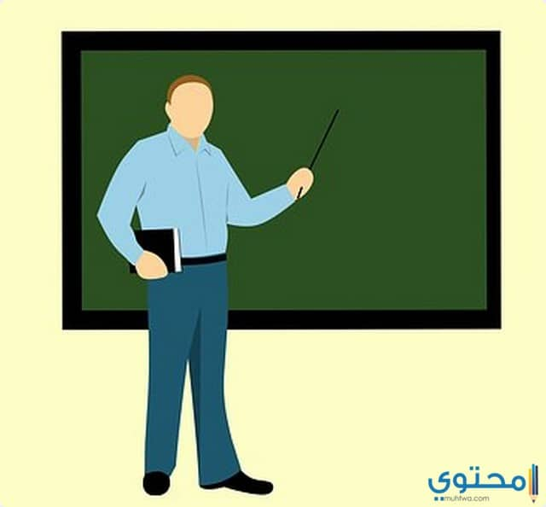
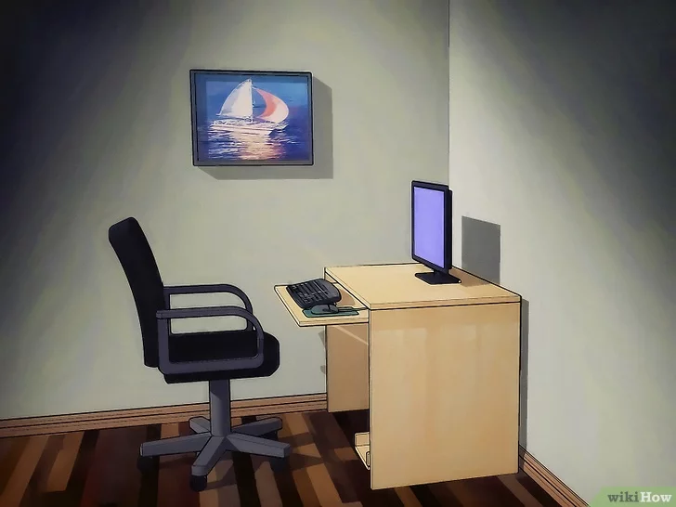
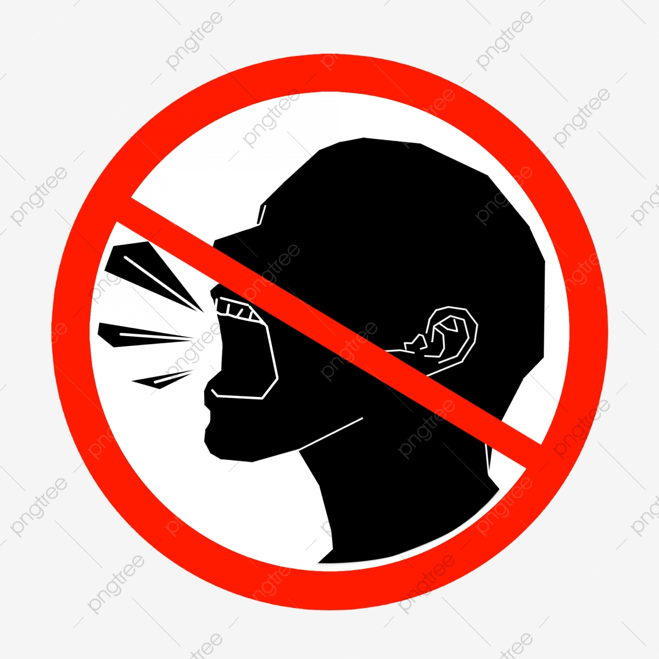
قواعد التعليم عن بعد
المشاركة الفعالة أثناء الدرس
احترام المعلم وعدم التشويش عليه
الإلتزام بالوقت وعدم التأخير عن الحصة
كتم مكبر الصوت
لا تشوش على زملائك إلا إذا طلب منك المعلم الإجابة
الجلوس في مكان يناسب التعلم

Slide 3
التهيئة الحافزة

Slide 4
لنفتح درس الايمان و النذور في ألف و مشاهدة محور الدرس

Slide 5
الأيمان والنذور

Slide 6
هذا الدرس يعلمني أن:
أوضح أحكام الأيمان.
أحدد كفارة اليمين.
أستنتج أنواع النذر.
أذكر مواقف تنطبق عليها أحكام الأيمان والنذر.

Slide 7
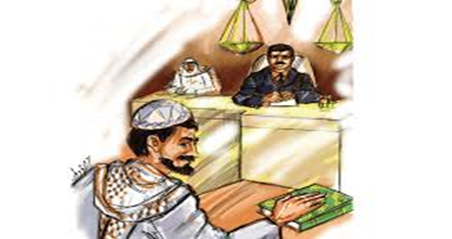
لنفتح الكتاب صفحة
24
رحمة الله بعدم مؤاخذتنا ببعض الأيمان
علم الله الواسع والنذر شكل من التطوع
كلاهما عمل مستقبلي يتعهد الفرد بالقيام به في أيام لاحقة

Slide 8
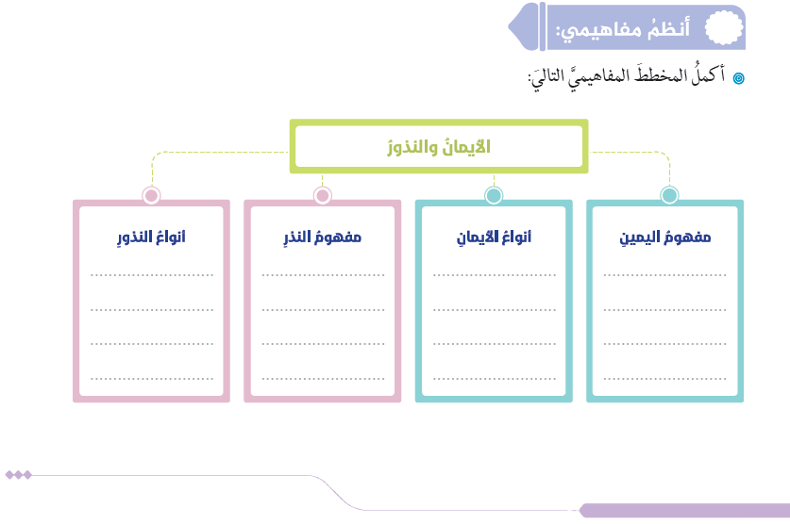
نذر طاعة
وعد من الإنسان لله تعالى يجب الوفاء به
1- يمين لغو
هو القسم بالله تعالى والحلف
2- يمين منعقدة
نذر معصية
3- يمين غموس

Slide 9
الأيمان
ما حكم الحلف بغير الله؟
هل تنعقد يمين من يحلف بغير الله ؟
لنفتح الكتاب صفحة
24

Slide 10
لنفتح الكتاب صفحة
24
الحلف بغير الله باطل لا يترتب عليه حكم شرعي والله تعالى وحده أحق بالطاعة والعبادة

Slide 11
ما هي أنواع اليمين ؟
2- أيمان نؤاخذ عليها:
اليمين المنعقدة
1- أيمان لا نؤاخذ عليها:
يمين اللغو
3 – يمين نوعاقب عليها :
اليمين الغموس أو الكاذبة
لنفتح الكتاب صفحة
25

Slide 12
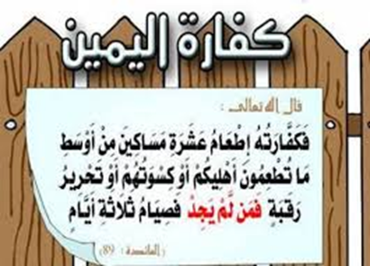
لنفتح الكتاب صفحة
26
إطعام عشرة مساكين أو كسوة عشرة مساكين
أو تحرير رقبة
فمن لم يجد فصيام ثلاثة أيام
التيسير والتوسعة على من أراد أن يُكفّر عن يمينه
الإطعام يعود نفعه للآخرين وأقل كلفة من الإكساء

Slide 13
ما هي اليمين التي نعاقب عليها؟
هل ليمين الغموس كفارة؟
يقال لها: اليمين الغموس؛ لأنها تغمس صاحبها في الإثم ثم في النار، تغمسه في الإثم والعصيان لله، ثم تغمسه في النار، فهي من أسباب دخول النار
لنفتح الكتاب صفحة
26

Slide 14
أضرار اليمين الكاذب
لنفتح الكتاب صفحة
27
تمحق أي تزيل البركة من الرزق والعمر
أخذ أموال الناس بالباطل
الاعتداء على حقوق الناس

Slide 15
يحتاج إلى كفّاره
صح
لا يترتب عليه شيء
صح
التوبة والاستغفار
صح

Slide 16
لنفتح درس الايمان و النذور في ألف وحل عمق المعرفة 1

Slide 17
لنفتح الكتاب صفحة
27
يحتاج إلى كفّاره
صح
لا يترتب عليه شيء
صح
التوبة والاستغفار
صح

Slide 18
لنفتح الكتاب صفحة
28
النذر وعد مع الله تعالى والله أوصى بالوفاء بالوعود
الوفاء بالنذر تقرب إلى الله تعالى
الوفاء بالنذر مع الله تعالى يؤصّل في احترام الوعود والعهود

Slide 19
لنفتح الكتاب صفحة
28
نذر معصية
نذر طاعة

Slide 20
صح
صح
لنفتح الكتاب صفحة
29
صح
صح

Slide 21
لنفتح درس الايمان و النذور في ألف وحل عمق المعرفة 2

Slide 22
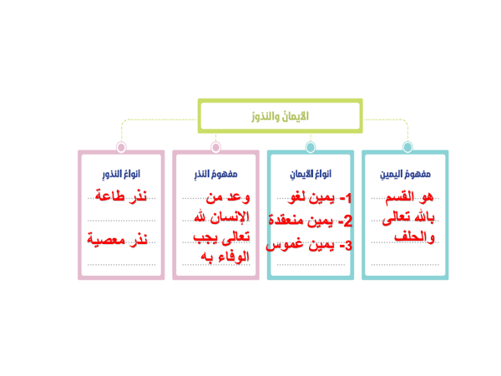
هذا الدرس يعلمني:
الخاتمة
استراتيجية

Slide 23
هذا الدرس يعلمني:
الواجب
حل أنشطة الطالب في الكتاب

Slide 24
هذا الدرس يعلمني:
ما مدى فهمكِ للدرس؟
استراتيجية إشارة المرور

Slide 25
كفارة المجلس
سبحانك اللهم وبحمدك
أشهد أنْ لا إله إلا أنت
أستغفرك وأتوب إليك

